Slide 1
Екскурсія до с. Йосипівки часів Другої Світової війни
Всеукраїнський конкурс «МАН-Юніор Дослідник»
Номінація «Історик-Юніор»
Виконав: Козаченко Владислав Миколайович,
учень 9 класу
КЗ «Йосипівський ліцей»
Захарівської селищної ради
Роздільнянського району, Одеської області
Захарівське територіальне відділення МАНУ
Керівник: Ложешник Ніла Олександрівна,
вчитель початкових класів

Slide 2
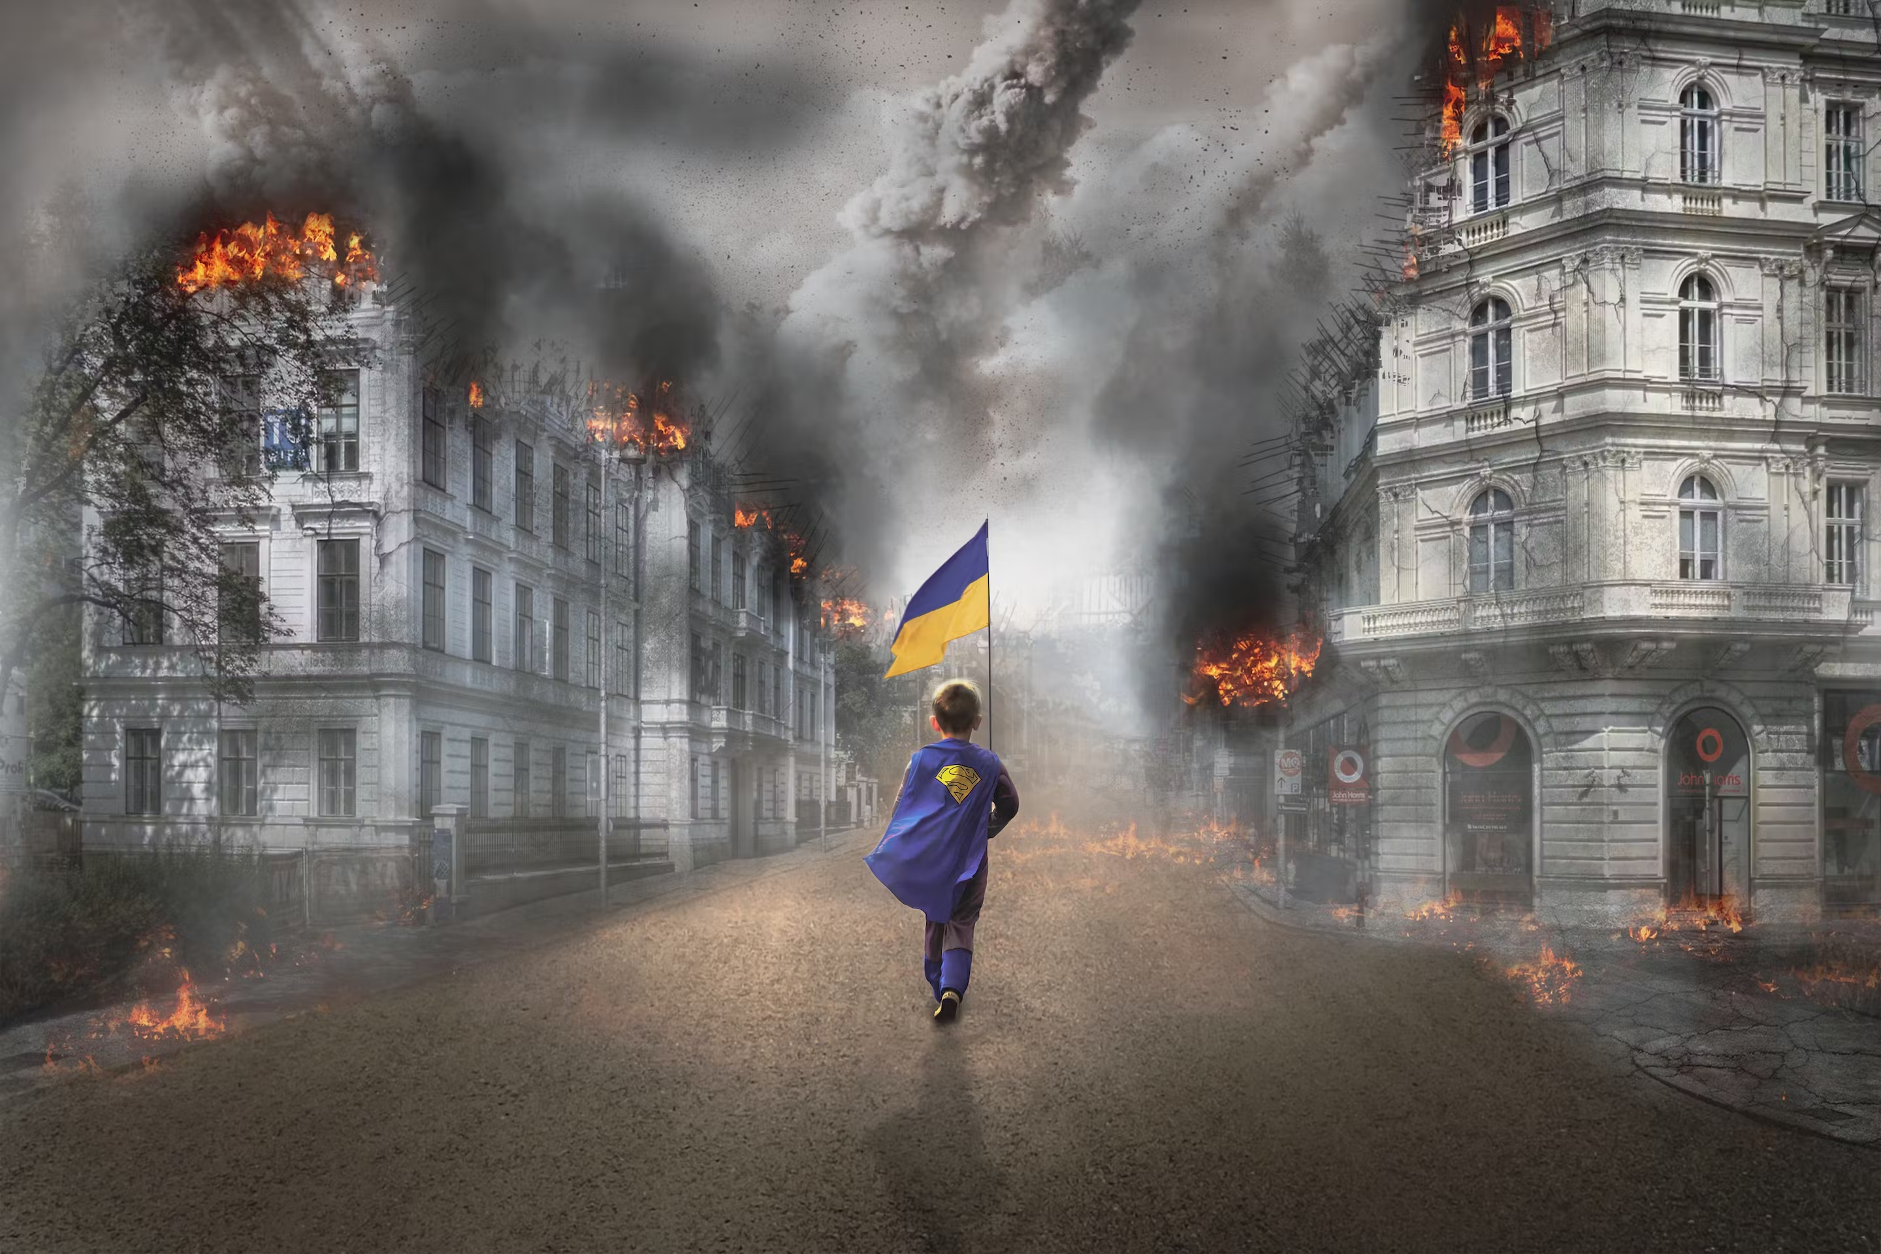
З початком повномасштабного вторгнення військ Російської Федерації багато моїх односельців, взявши до рук зброю, встали на захист України. Вони сміливо відбивають атаки ворога на різних ділянках фронту. Але, на жаль, доля декількох з них трагічно обірвалась, залишивши навіки в пам’яті людей їх молодими.

Slide 3
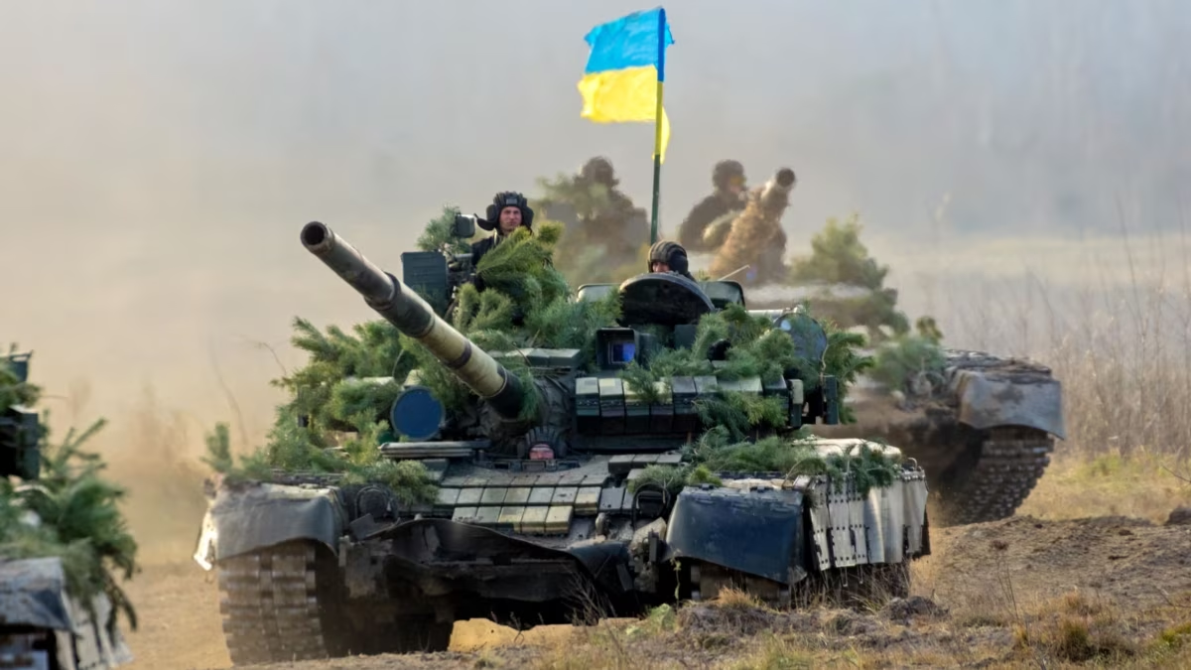
Хіба за це гинули їх прадіди на фронтах Другої світової війни? Хіба таку долю вони виборювали своїм внукам та правнукам? Як сумна пересторога майбутньому поколінню височіють в селі їх обеліски, нагадуючи всім, що історія – циклічна, і Герої на своїх титанічних плечах несуть Перемогу.

Slide 4
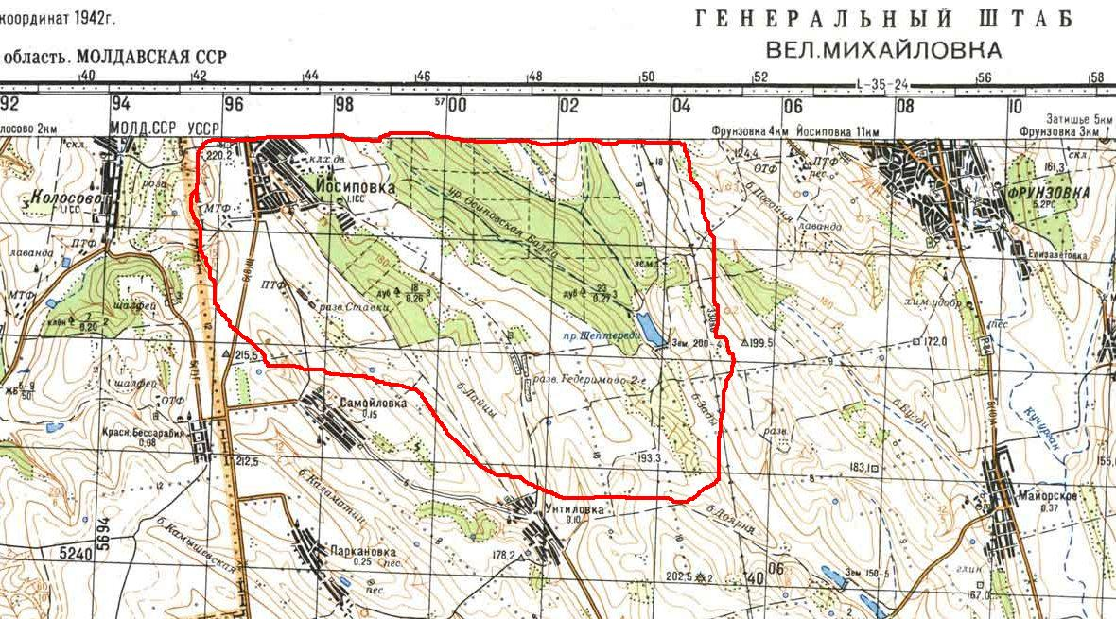
Карта
генерального штабу
(1942 рік)
із зазначенням на ній
території села Йосипівка
Мета: дослідження обелісків, пам’ятників та пам’ятних місць, пов’язаних з Другою світовою війною, що знаходяться на території села та його околиць.
Досягнути мету допомогли поставлені завдання: зібрати інформацію про події Другої світової війни у старожилів села та опрацювати документи із зазначеної теми; проаналізувати отриману інформацію та виокремити найголовніше, що зацікавило б туристів під час екскурсії до села.

Slide 5
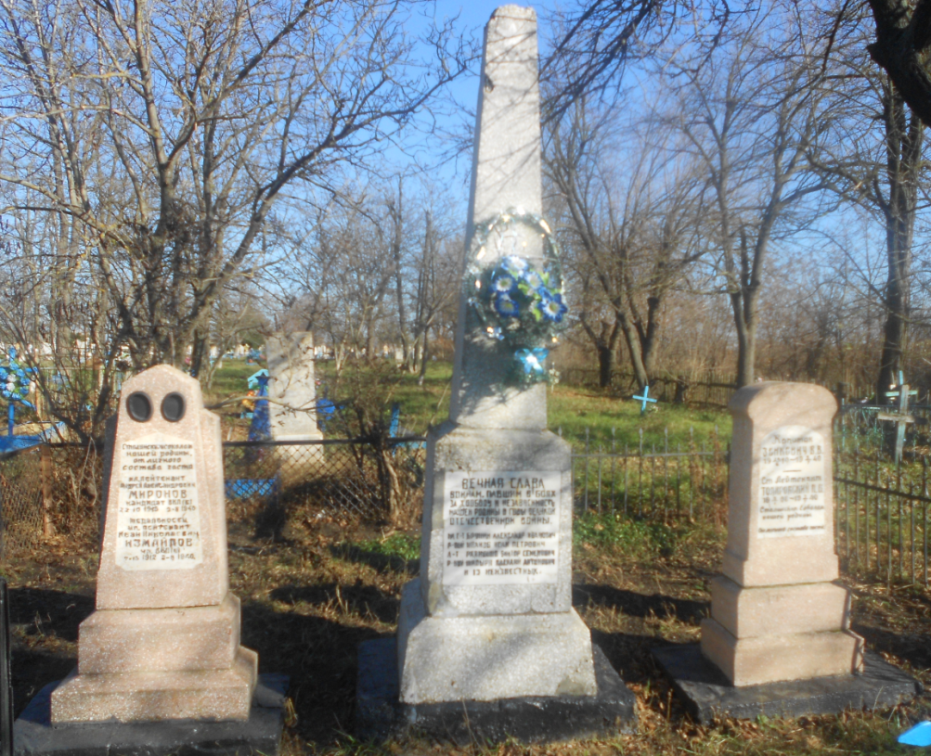
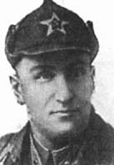
Віртуальну екскурсію місцями, пов’язаними із подіями Другої світової війни розпочнемо з поля на околиці села. Сьогодні на ньому колоситься жито й пшениця, а в далекому 1941 р., влітку, тут знаходився аеродром, звідки в небо злітали літаки 55 авіаційного полку винищувачів. На жаль, іноді в останній свій політ. На місцевому кладовищі височіють пам’ятники тим, хто навіки залишився в моєму селі.
Молодший лейтенант Леонід Дяченко –
льотчик-винищувач, похоронений
в с. Йосипівка

Slide 6
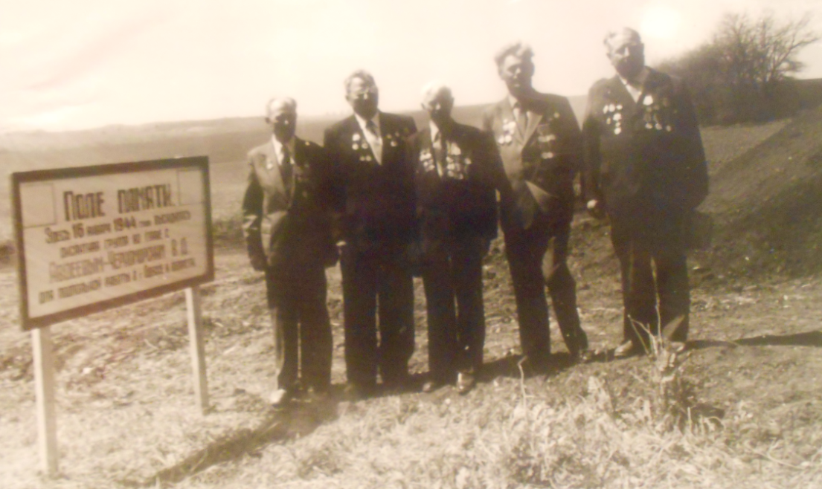
Ветерани Другої світової війни на «Полі пам'яті» в 1970-х роках
(фото з місцевого архіву)
Ще одне поле пов’язане з подіями Другої світової війни.
Це «Поле пам’яті», яке знаходиться на узліссі ландшафтного заказника місцевого значення «Шептереди».

Slide 7
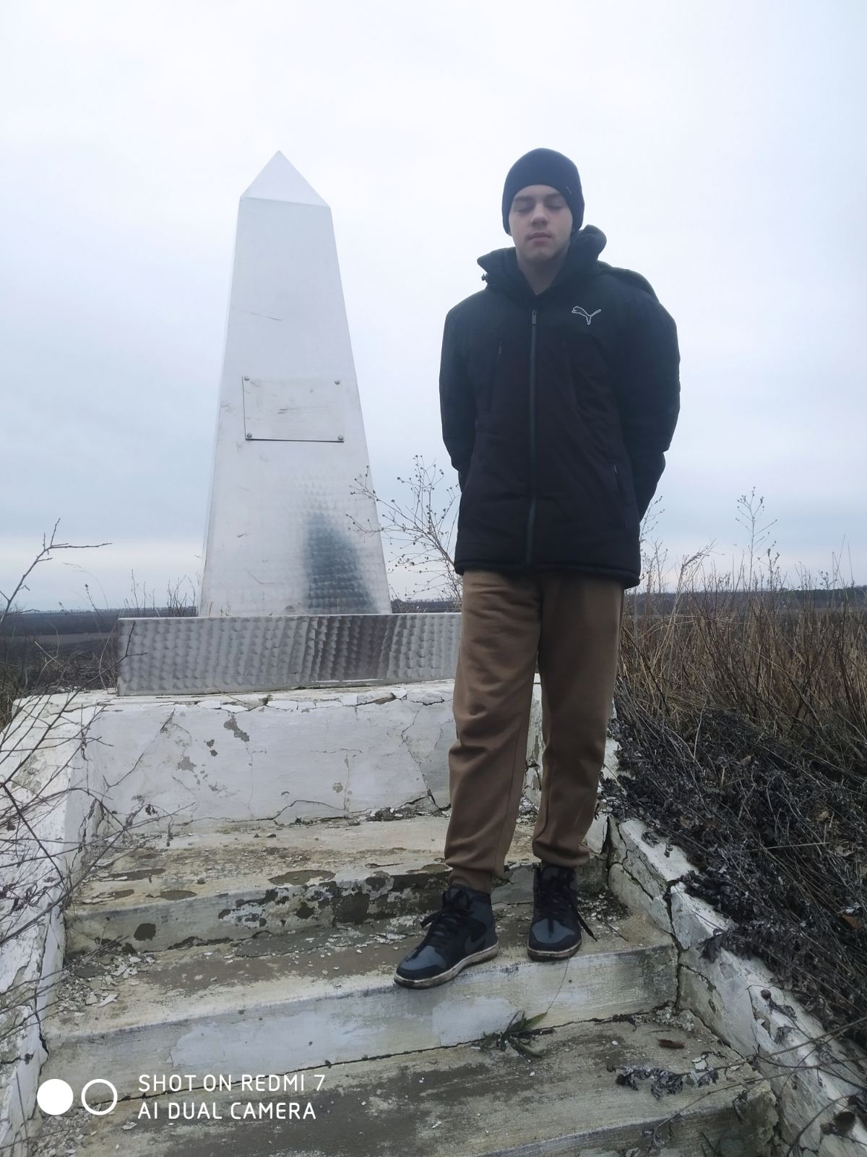
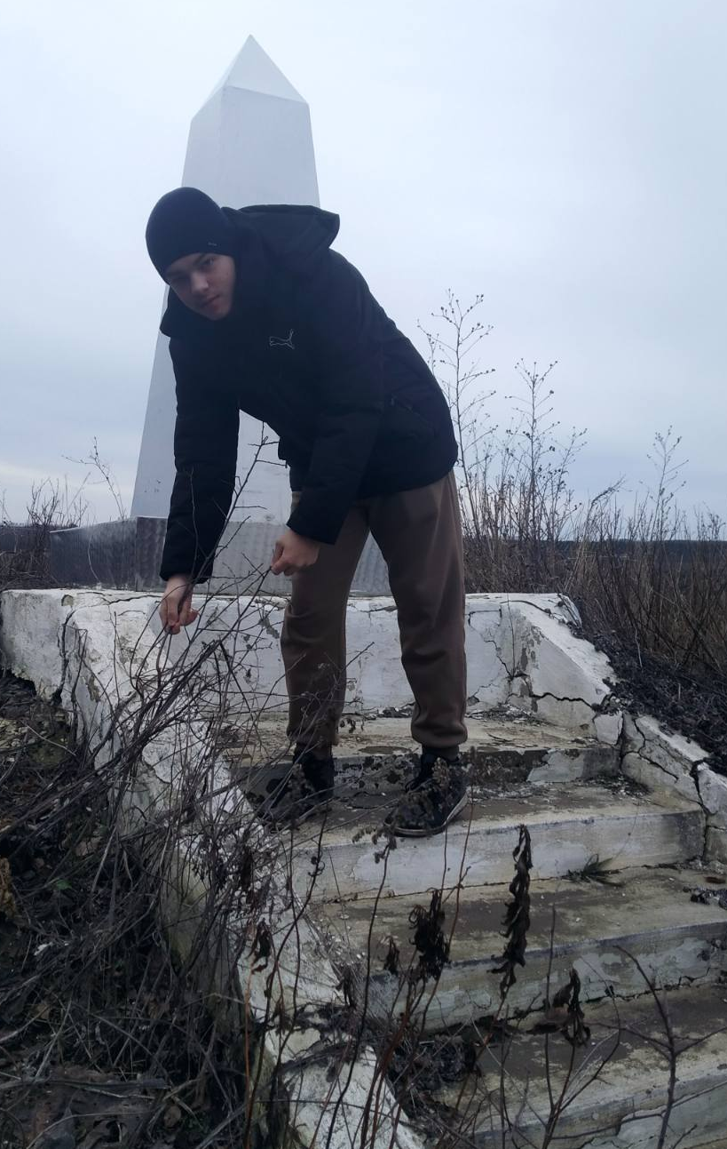
Взимку тут 1944 р. висадився десант підпільників, який організував з жителів окупованого с. Йосипівка партизанський загін на чолі з Миколою Орликом.
Партизани у масштабних бойових акціях участі не брали, їхня діяльність зводилася до: збору інформації про ворога, знищення німецьких солдатів, перешкоджання відправленню молоді до Німеччини, поширення інформації про те, що відбувалося на фронті, розправи над поліцаями.
Обеліск біля «Поля пам'яті»

Slide 8
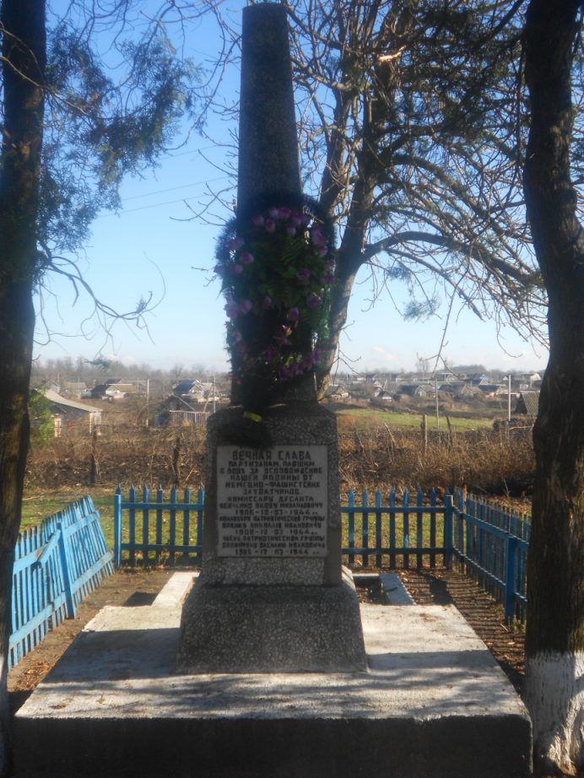
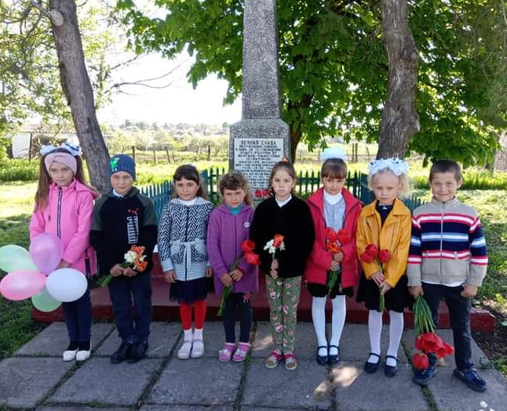
Пам’ятник загиблим у березні 1944 року партизанам:
комісарові Я. М. Левченку, М. І. Орлику та В. І. Дідійчуку
Партизани пожертвували найдорожчим – життям заради мирного майбуття : їх розстріляли навесні 1944 р., незадовго до звільнення села.

Slide 9
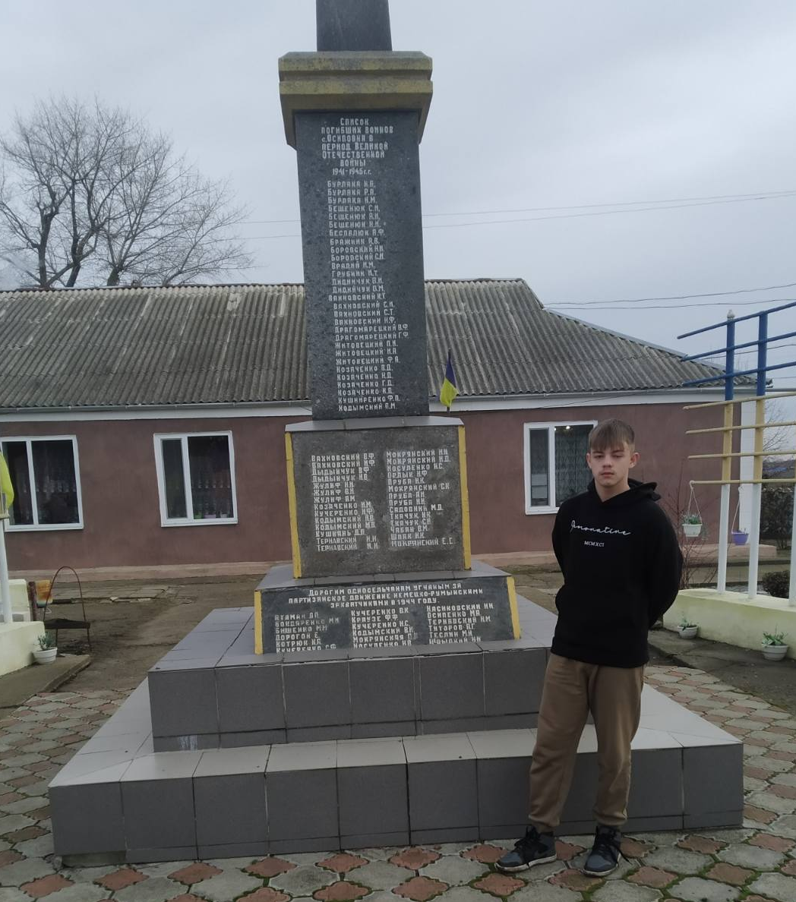
Насамкінець нашої екскурсії зупинимось біля обеліска в центрі села, на якому викарбувані прізвища односельців, що воювали на різних ділянках фронту, пройшли через катування концентраційних таборів та не повернулись до рідного дому. Могили багатьох з них до сьогодні залишились невідомими.

Slide 10
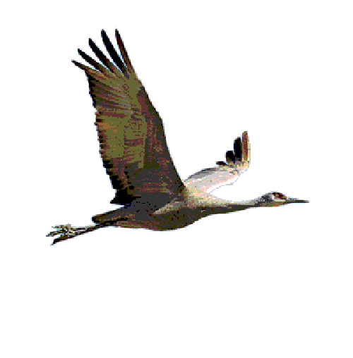
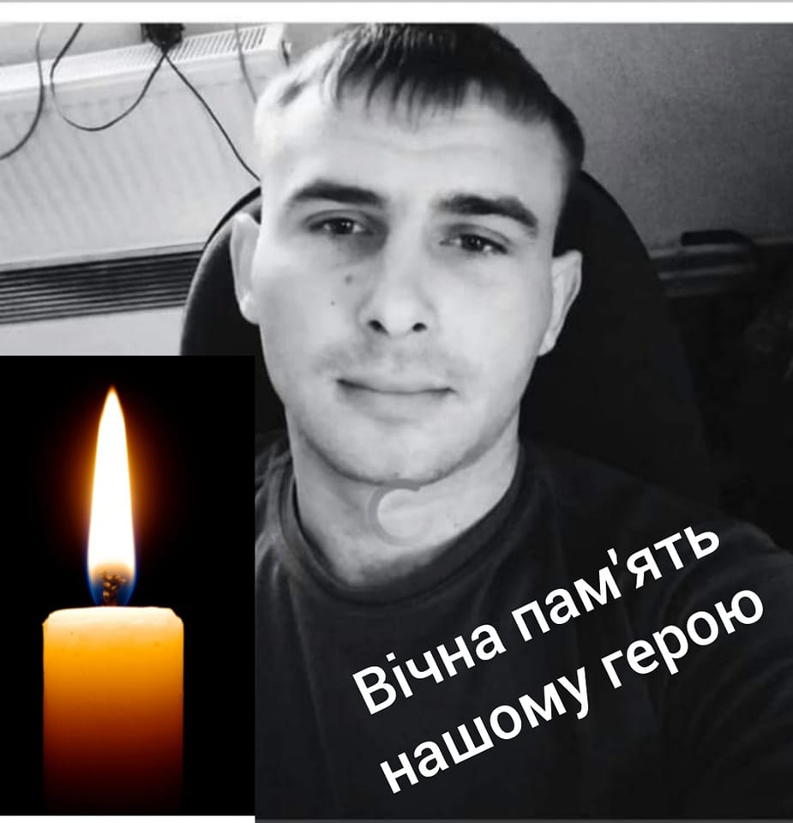
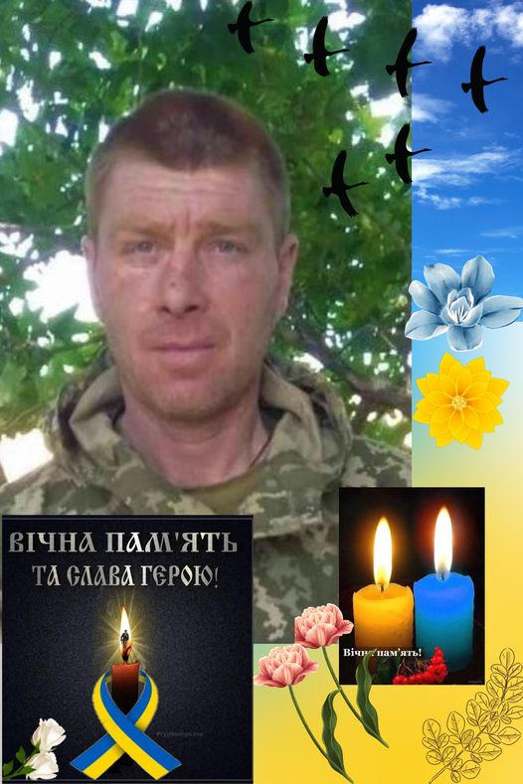
Сьогодні йосипівчани зі зброєю в руках продовжують захищати свободу й незалежність України на різних ділянках фронту, щодня наражаючи себе на смертельну небезпеку. На жаль, троє односельців назавжди залишаться в памяті молодими. Але це не зламало їх дух. Головне для них – звільнити країну від нечисті, не дати змоги нікому поставити її на коліна.
Балишев
Володимир
Кілієнко
Дмитро
Бекильмеєр
Павло

Slide 11
ВИКОРИСТАНІ ДЖЕРЕЛА ТА ЛІТЕРАТУРА:
1. Державний архів Одеської області. - ф. П-92, оп. 1, спр. 4 за 1961-1964 рр.
Державний архів Одеської області. - ф. П-92, оп. 1, спр. 5 за
1944 р.
3. Державний архів Одеської області. - ф. П-92, оп. 1, спр. 24 за 1944 р.
4. Державний архів Одеської області. - ф. П-92, оп. 1, спр. 219 за 1968 р.
5. Державний архів Одеської області. – ф. П-174, оп. 2, спр. 69 за 1947 р.
6. Державний архів Одеської області. – ф. П-174, оп. 3, спр. 2 за 1949 р.
7. Державний архів Одеської області. – ф. П-174, оп. 3, спр. 16 за 1949 р.
8. Зотов Н. Одесская область в Великой Отечественной войне 1941-1945. - Одесса, 1970 г. – 387 с.

Slide 12
Дякую за увагу!
Слава Україні!

